Slide 1
CMOOC 联盟优秀课程 北京市优质教材
软件项目管理
北京邮电大学 韩万江 hanwanjiang@bupt.edu.cn

Slide 2
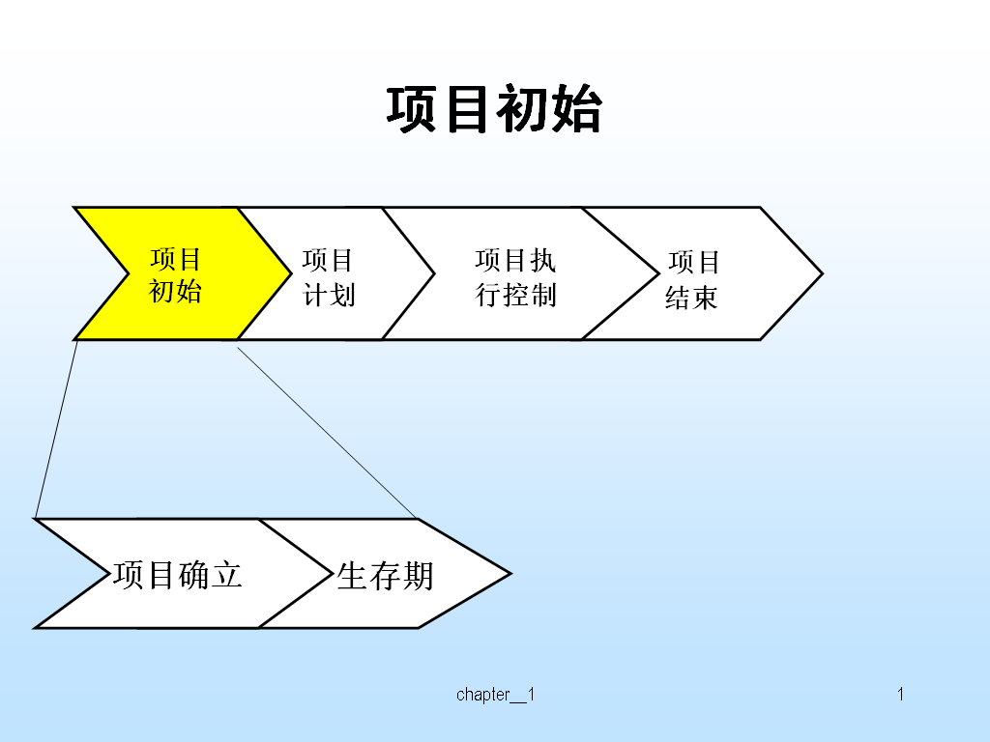
承上启下

Slide 3


项目计划篇

Slide 4
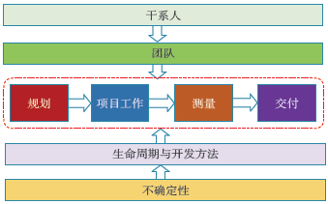
八大绩效域框架

Slide 5
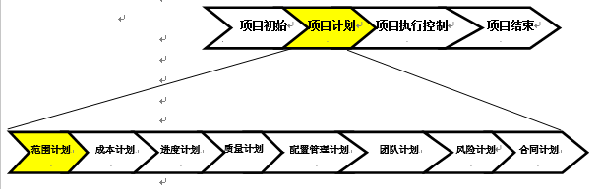
范围计划

Slide 6
软件项目管理 第二篇
第 4 章
软件项目需求管理

Slide 7
项目失败的原因分析
No.
Top 10 Factors
平均值
1
Inadequate requirements specification
不充分的需求规范
4.5
2
Changes in requirements
需求的改变
4.3
3
Shortage of systems engineers
缺乏系统工程师
4.2
4
Shortage of software managers
缺乏了解软件特性的经理人
4.1
5
Shortage of qualified project managers
缺乏合格的
项目经理
4.1
6
Shortage of software engineers
缺乏软件工程师
3.9
7
Fixed
-
price contract
固定价合同
3.8
Inadequate communications for system integration
8
3.8
系统集成阶段
,
交流与沟通不充分
9
Insufficient experience as team
团队缺乏经验
3.6
10
Shortage of application domain experts
缺乏应用领域专家
3.6
Scale: 5 = Very Serious 3 = Serious 1 = No Serious
Source: Carnegie-Mellon University, Software Engineering Institute

Slide 8
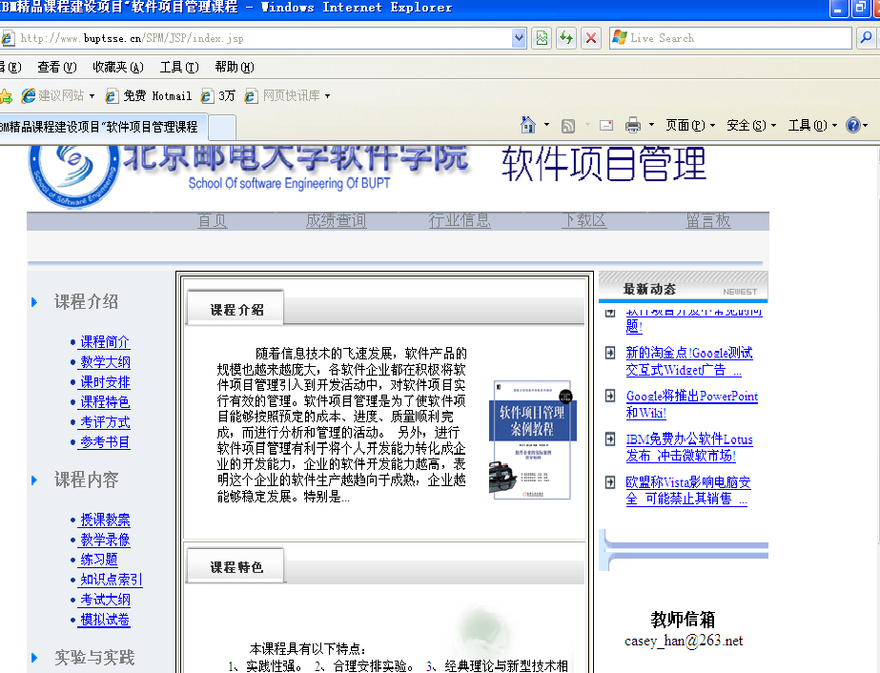
软件需求定义
需求是指用户对软件的功能和性能的要求。
chapter__2

Slide 9
本章要点
一
软件需求管理过程
二
传统需求建模方法
三
敏捷需求建模方法
四
案例分析

Slide 10
软件需求管理的过程
需求确认
正确开发的前提是：知道要开发什么
需求获取
需求分析
需求验证
需求规格编写
需求变更
需求变更
chapter__4

Slide 11
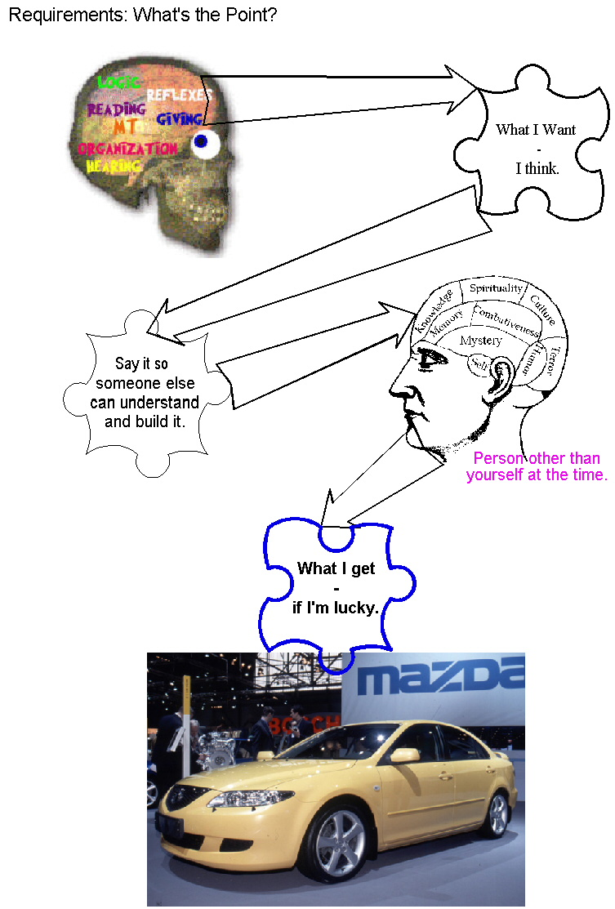
1、需求获取
chapter__2

Slide 12

需求获取的方法
获取需求
软件需求
用户要求
chapter__4

Slide 13
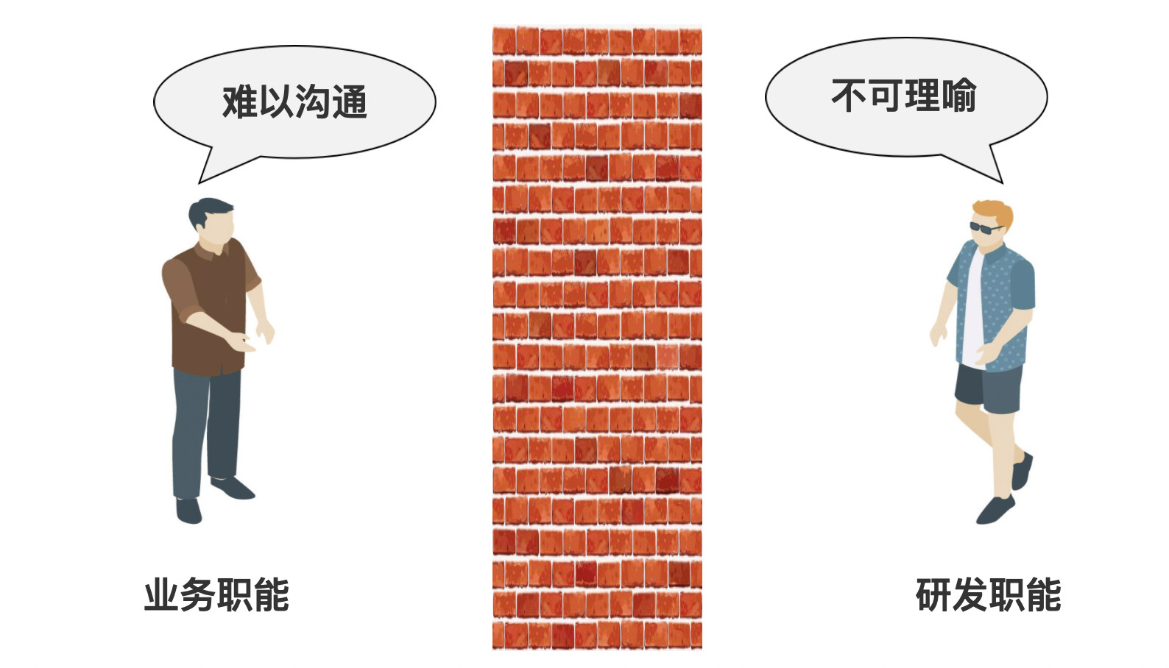
打破沟通墙

Slide 14
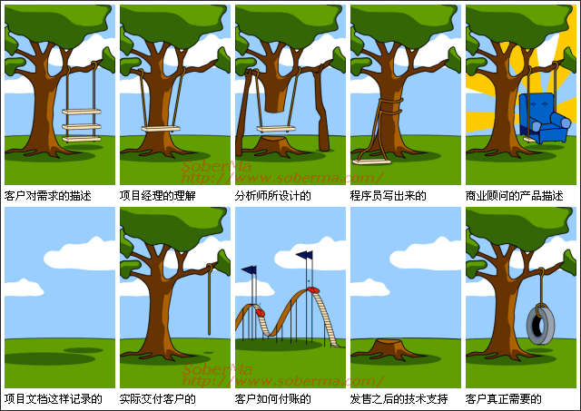
需求理解不同

Slide 15
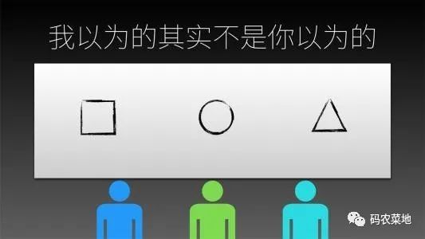
需求理解不同

Slide 16
2、需求分析
需求分析是为最终用户所看到的系统建立一个概念模型，是对需求的抽象描述。
chapter__4

Slide 17
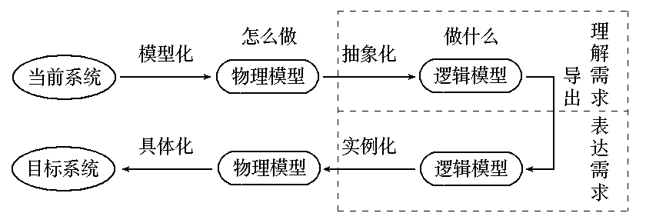
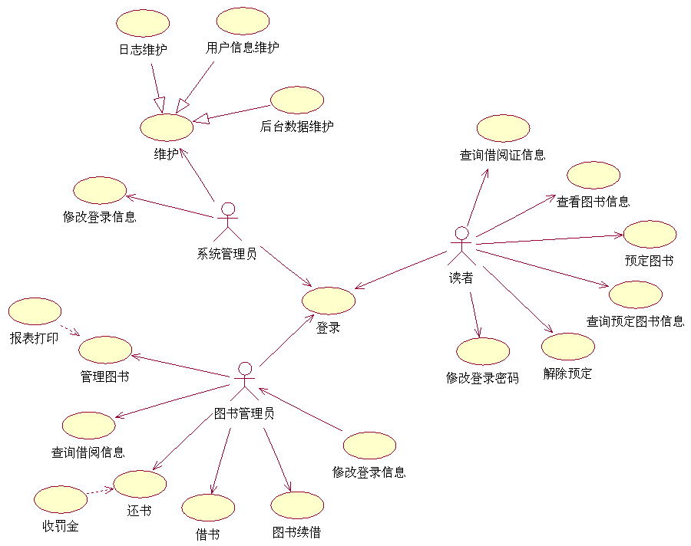
需求分析模型
chapter__4

Slide 18
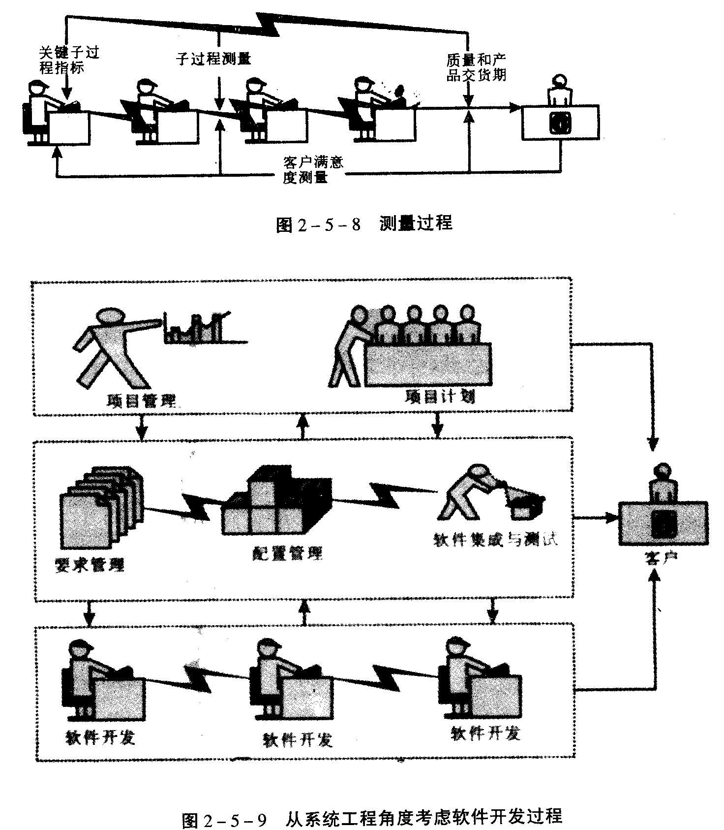
3、需求规格编写
需求分析工作完成的一个基本标志是形成了一份完整的、规范的需求规格说明书
chapter__4

Slide 19
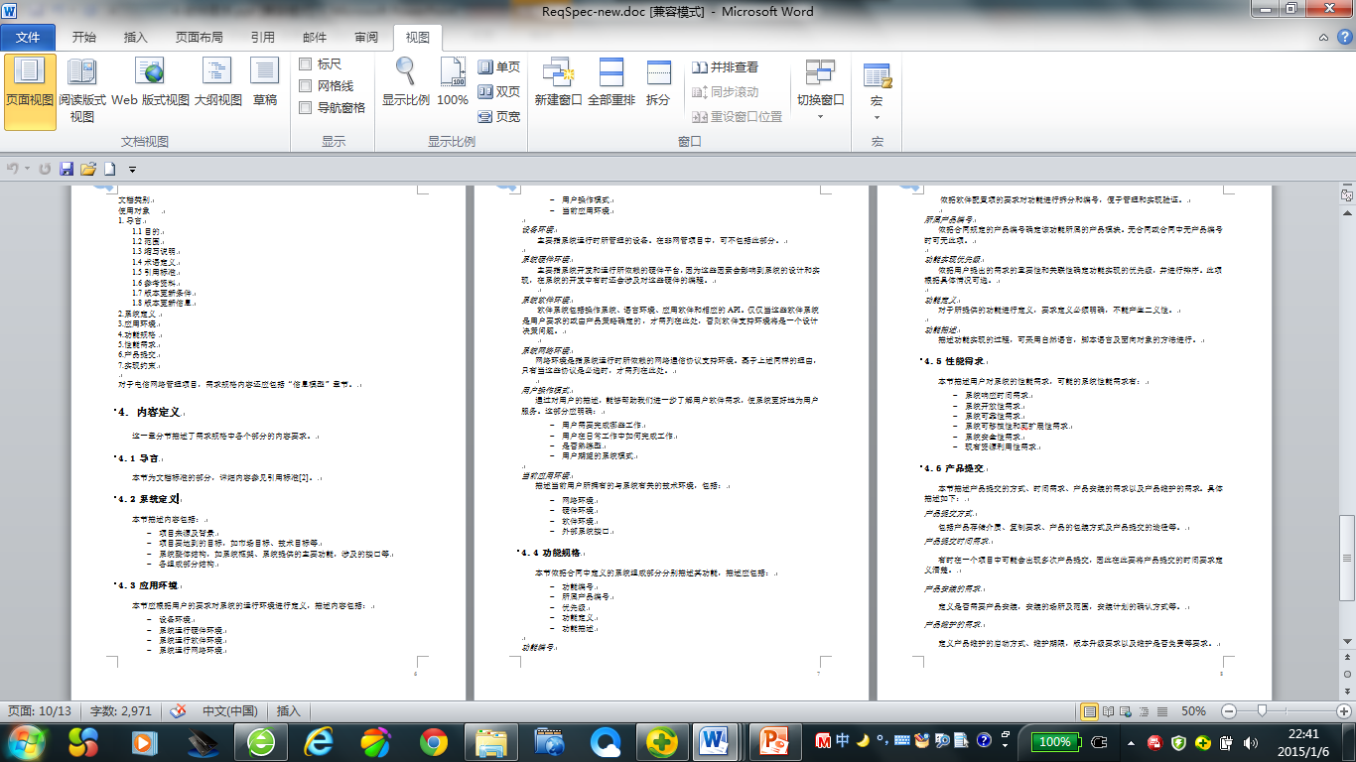
需求规格文档参考
引言
系统定义
应用环境
功能规格
性能需求
产品提交
实现约束
质量描述
其它
签字认证
chapter__2

Slide 20
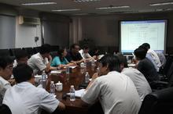
4、需求验证
需求是正确的吗？
需求是一致的吗？
需求是完全的吗？
需求是实际可行的吗？
需求是必要的吗？
需求是可检验的吗？
需求是可跟踪的吗？
最后的签字
chapter__4

Slide 21
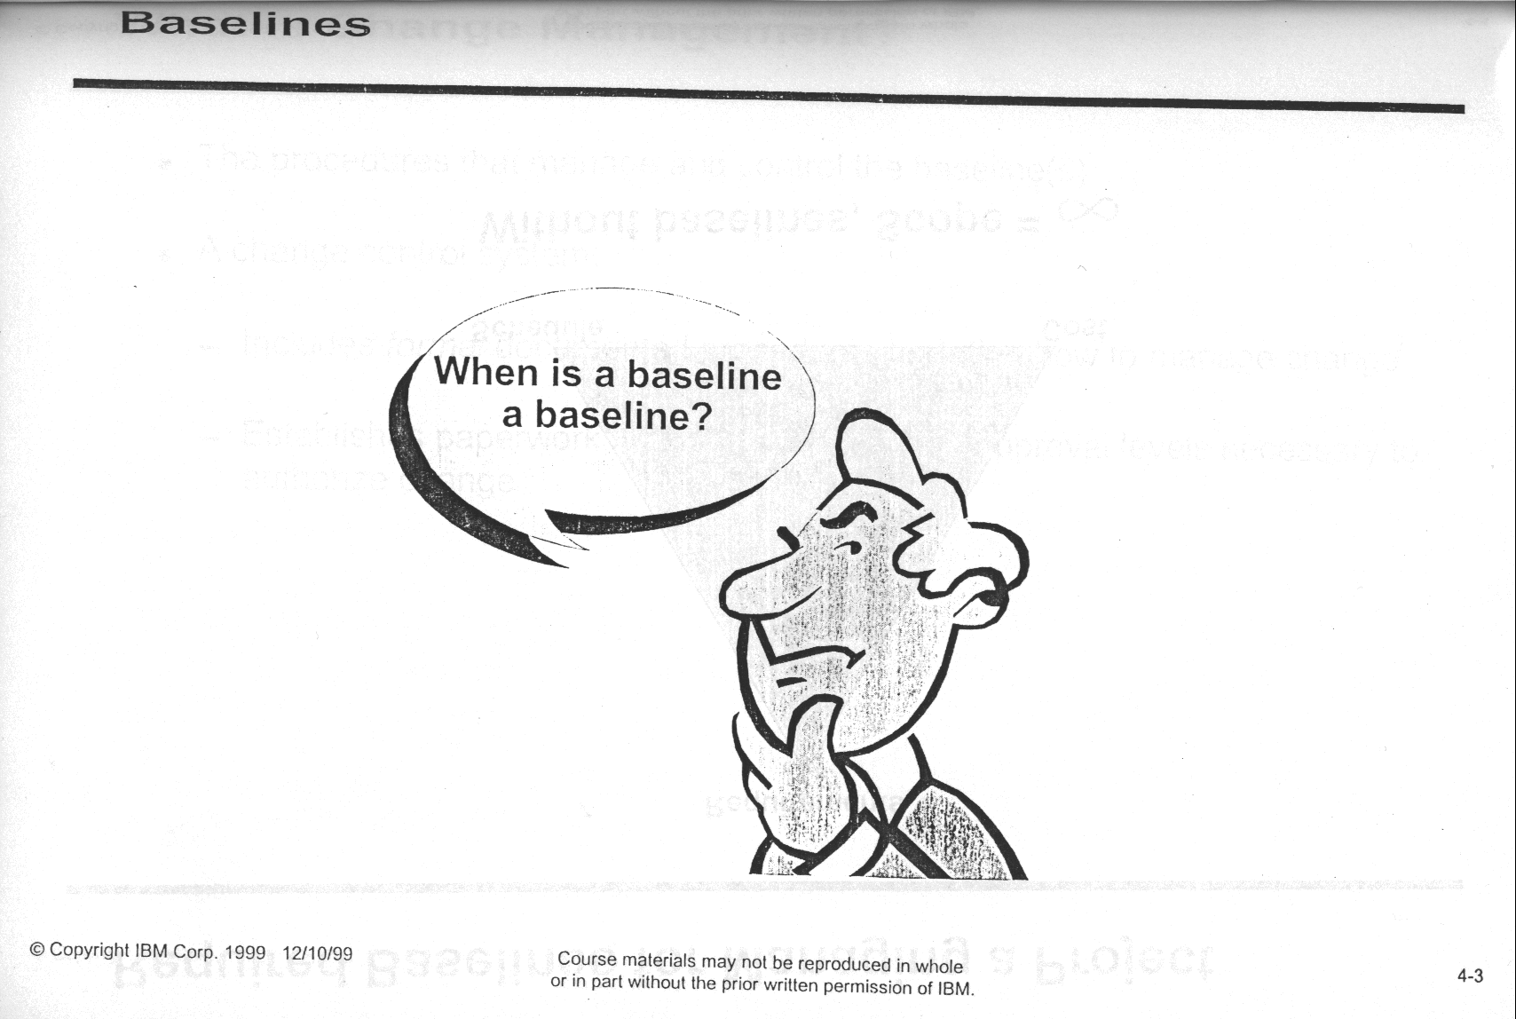
5、需求总在变化
chapter__4

Slide 22
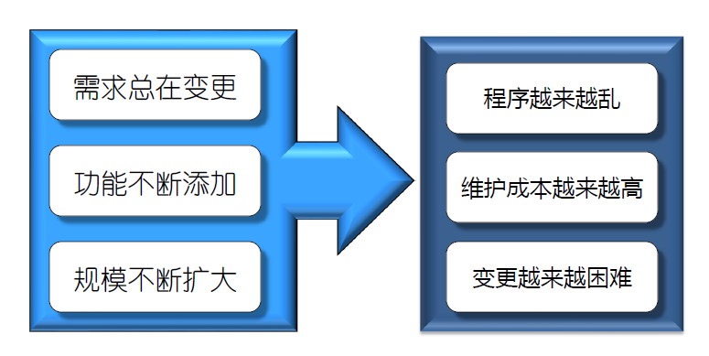
软件开发面临的挑战

Slide 23
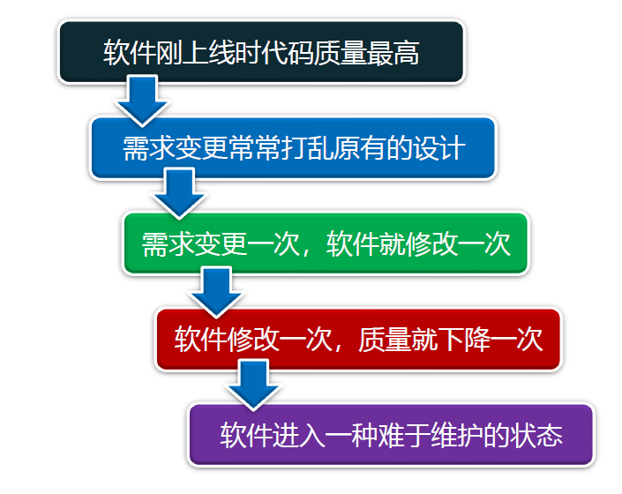
频繁变更带来软件质量的下降

Slide 24
需求变更管理
确定需求变更控制过程
建立变更控制委员会(SCCB)
进行需求变更影响分析
跟踪所有受需求变更影响的工作产品
建立需求基准版本和需求控制版本文档
维护需求变更的历史记录
跟踪每项需求的状态
衡量需求稳定性
chapter__4

Slide 25
需求变更控制流程
需求方
开发方
变更申请
选择变更方式
忽略
SCCB评估
项目经理自行决定
根据评估结果
拒绝
接受本次修改
下个版本再修改
修改合同相关信息
修改相关需求
修改相应的项目计划

Slide 26
本章要点
一
软件需求管理过程
二
传统需求建模方法
三
敏捷需求建模方法
四
案例分析

Slide 27
需求建模的基本方法介绍
传统方法:
原型方法
基于数据流建模
基于UML建模
chapter__4

Slide 28
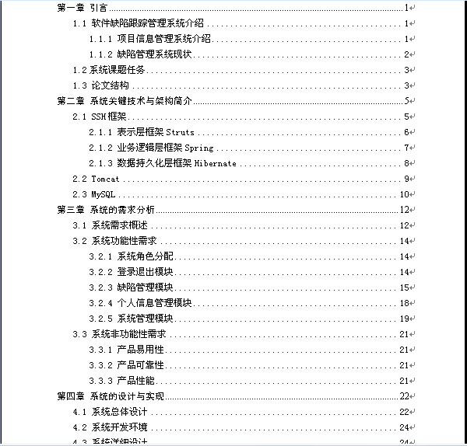
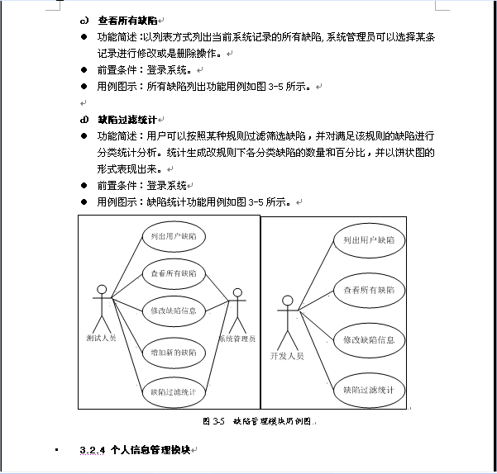
chapter__2

Slide 29
传统需求建模的基本方法介绍
原型方法
基于数据流建模
基于UML建模
chapter__4

Slide 30
1、原型方法
需求分析
原型开发
原型评价
chapter__4

Slide 31
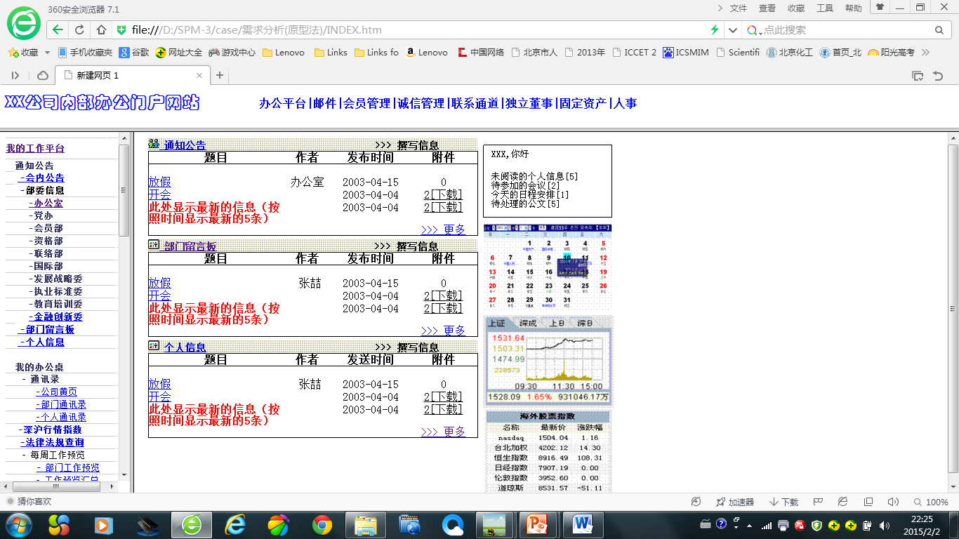
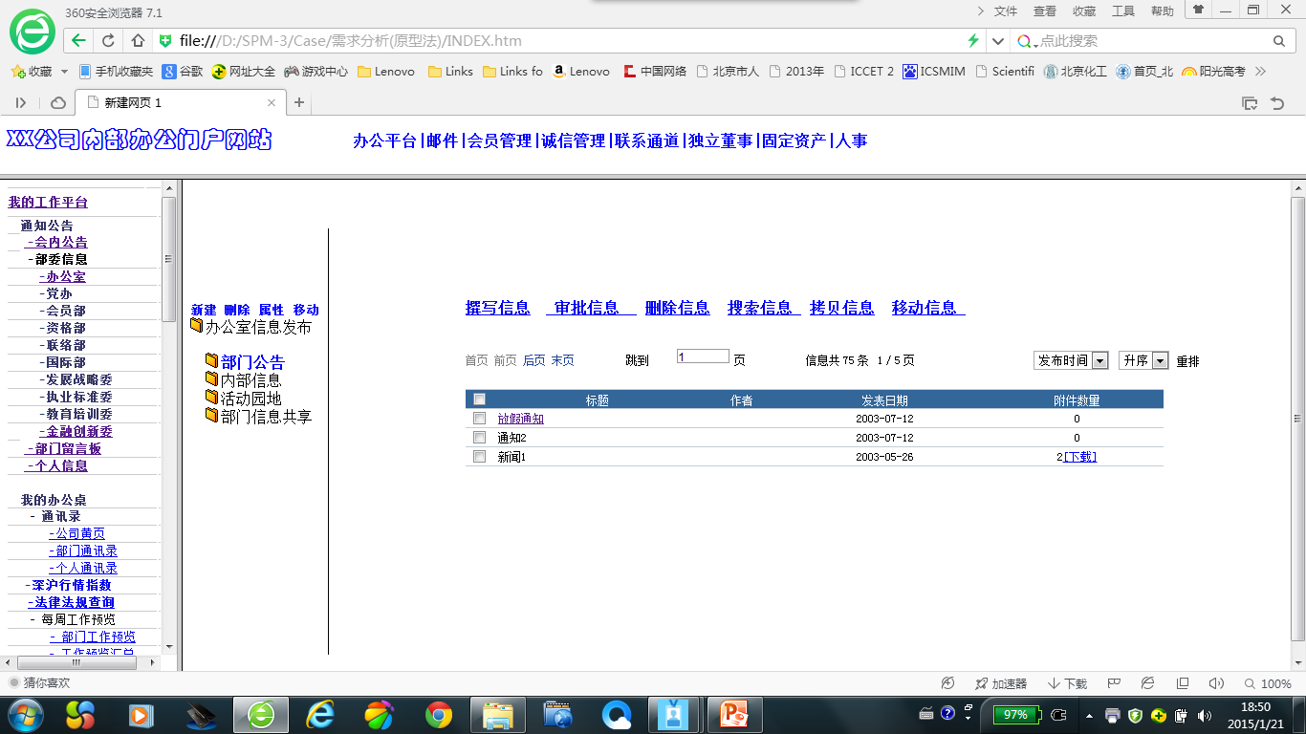
原型实例

Slide 32
传统需求建模的基本方法介绍
原型方法
基于数据流建模
基于UML建模
chapter__4

Slide 33
2、基于数据流- 结构化分析方法
20世纪70年发展起来的面向数据流的方法
是一种自顶向下逐步求精的分析方法
根据软件内部数据传递、变换的关系进行分析的
chapter__4

Slide 34
基于数据流的技术
数据流图(DFD)
数据字典(DD)
系统流程图
半形式化
chapter__4

Slide 35
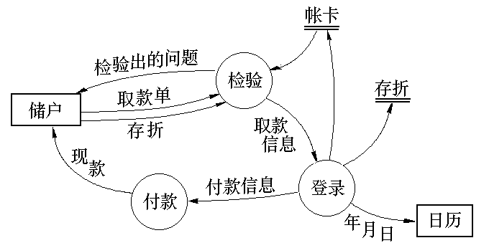
描述银行取款过程的数据流图
chapter__4

Slide 36
学生管理系统-数据流图-顶层
学生处领导
学生健康情况表
学管科
学生基本信息
学生成绩单
学生管理
信息系统
学生健康信息
查询要求
体检科
不及格人数
学生成绩
学籍科
人数统计表
chapter__4

Slide 37
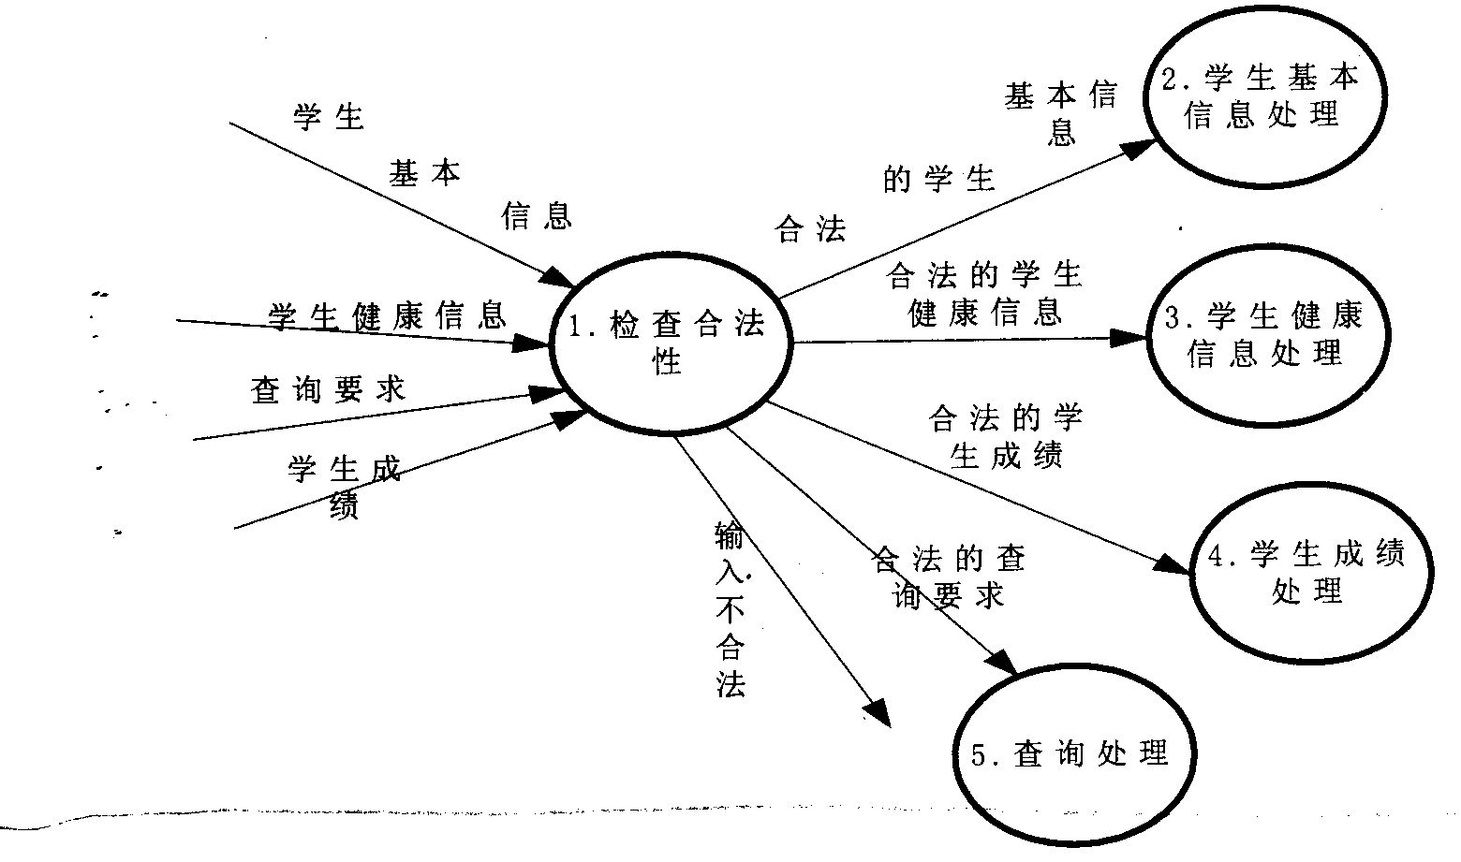
学生管理系统-数据流图-0层
chapter__2

Slide 38
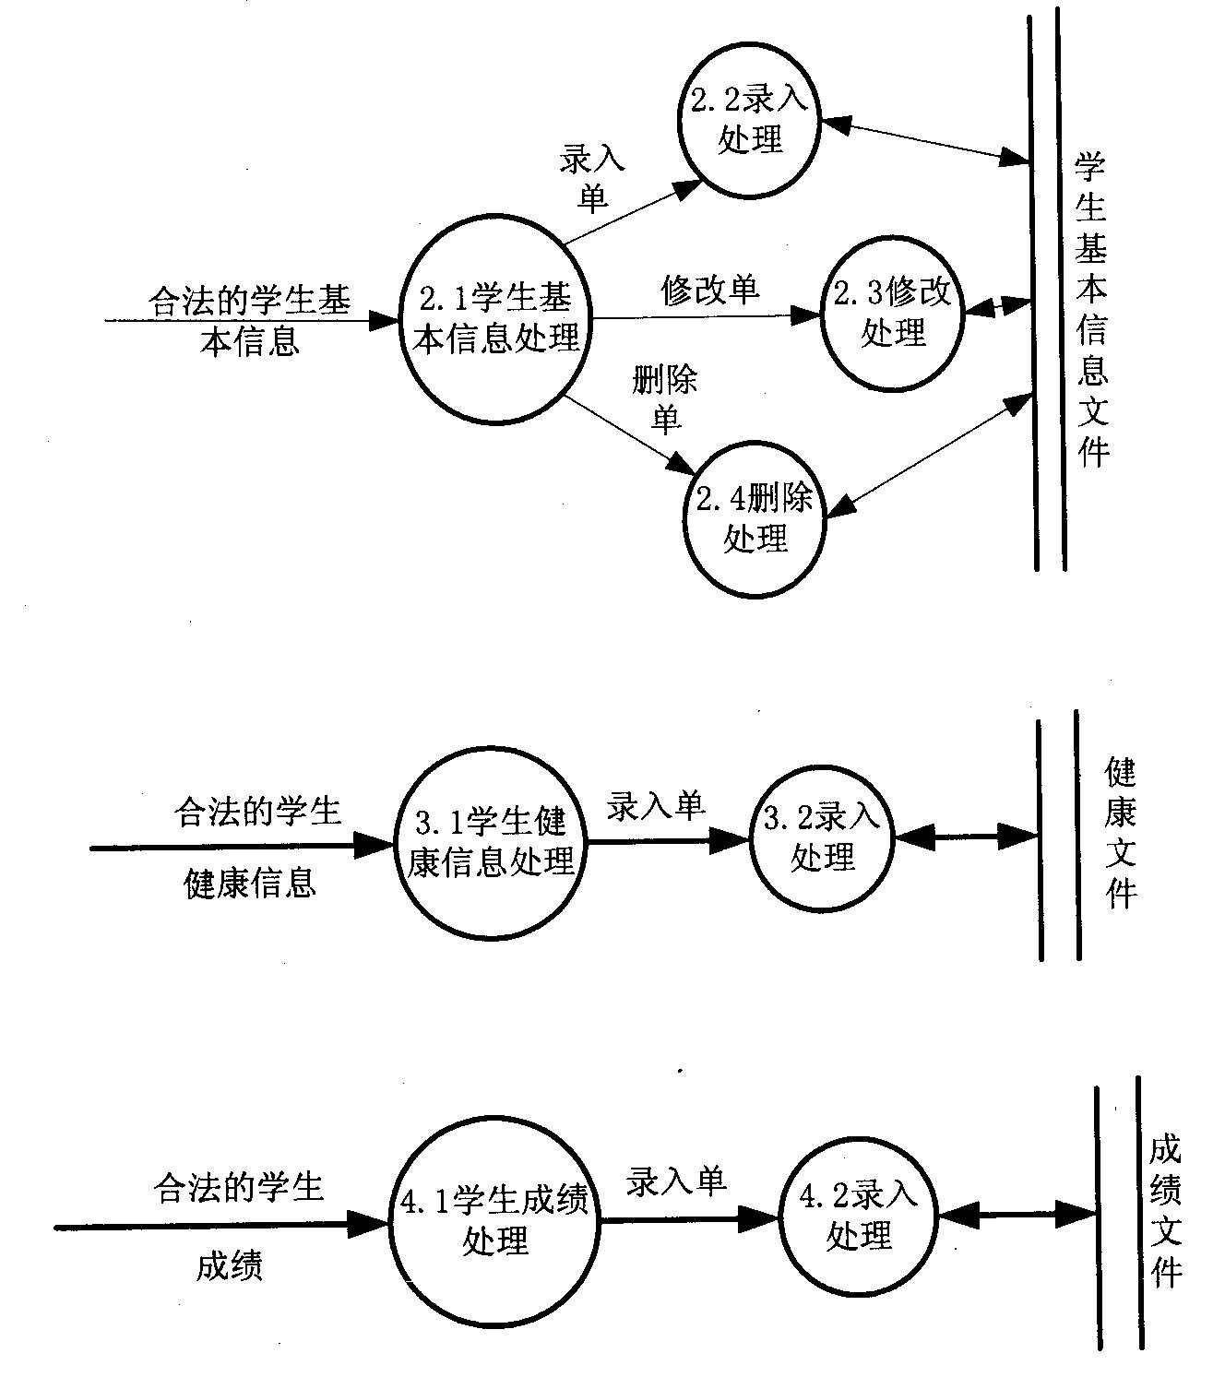
学生管理系统-数据流图-1层
chapter__2

Slide 39
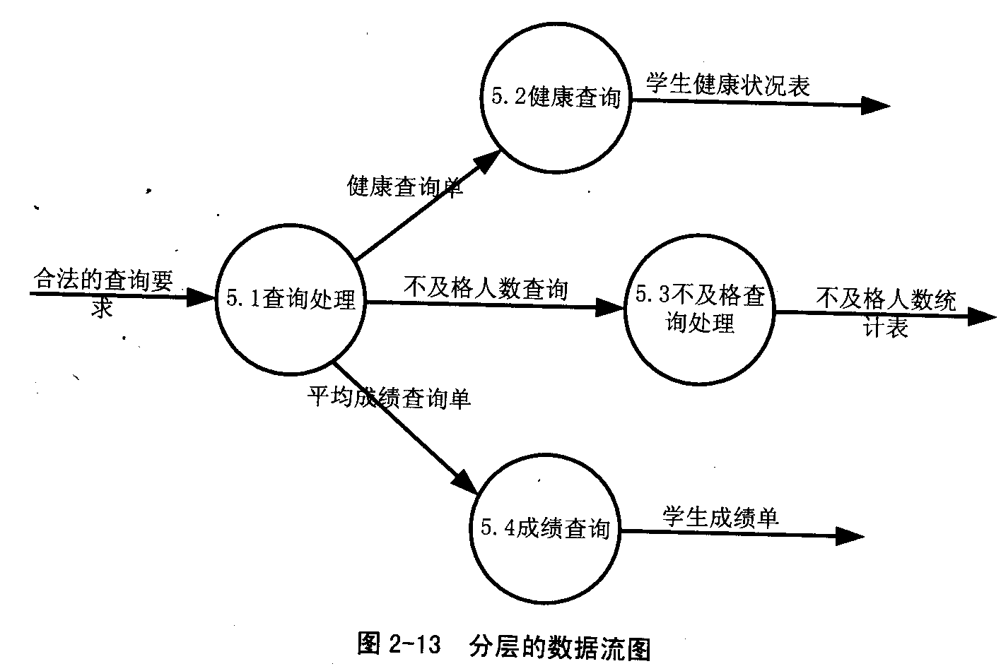
学生管理系统-数据流图-1层
chapter__2

Slide 40
学生管理系统-数据字典-数据流
学生基本信息：学号十姓名
学生健康信息：学号十健康情况
学生成绩：学号十{课程名+成绩}
查询要求：[健康查询单 |平均成绩查询单 l不及格人数查询]
学生健康情况表：优％十良％十一般％十差％
学生成绩单：学号十姓名十{课程名+成绩}+总成绩
不及格人数统计表：学号十成绩十不及格总人数
chapter__4

Slide 41
传统需求建模的基本方法介绍
原型方法
基于数据流建模
基于UML建模
chapter__4

Slide 42
基于UML方法
基于面向对象的情景分析方法
从用户角度出发考虑的功能需求
用例是系统向用户提供一个有价值的结果的某项功能
chapter__4

Slide 43
UML需求视图
用例视图（Use case Diagram）
顺序图（Sequence Diagram）
状态图（State Diagram）
活动图（Activity Diagram）
半形式化、形式化
chapter__4

Slide 44
基于UML方法综述
识别出系统的Actor
描述需要的Use case
实现用例视图
实现顺序视图，活动视图,状态视图等
chapter__4

Slide 45
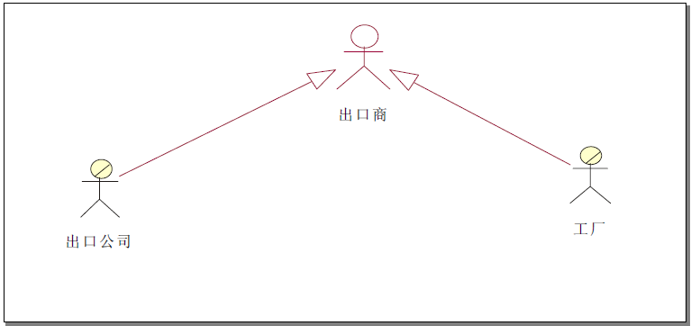
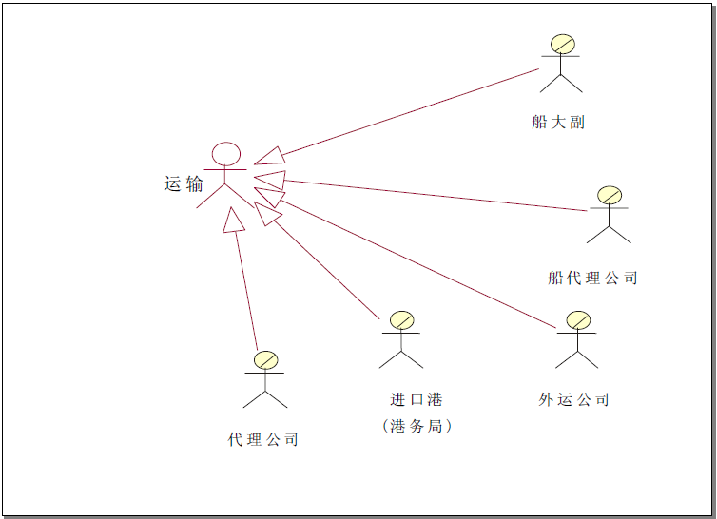
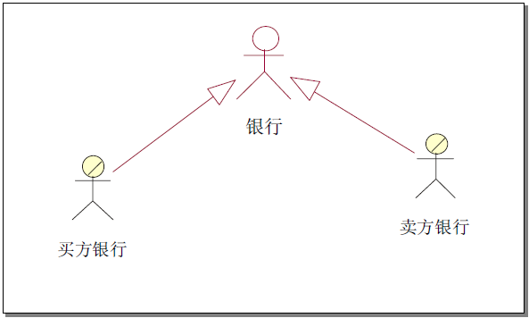
贸易链项目需求实例:角色
保险、出口商、存储、海关、检查部门、进口商、贸易管理部门、税务、银行、运输

Slide 46
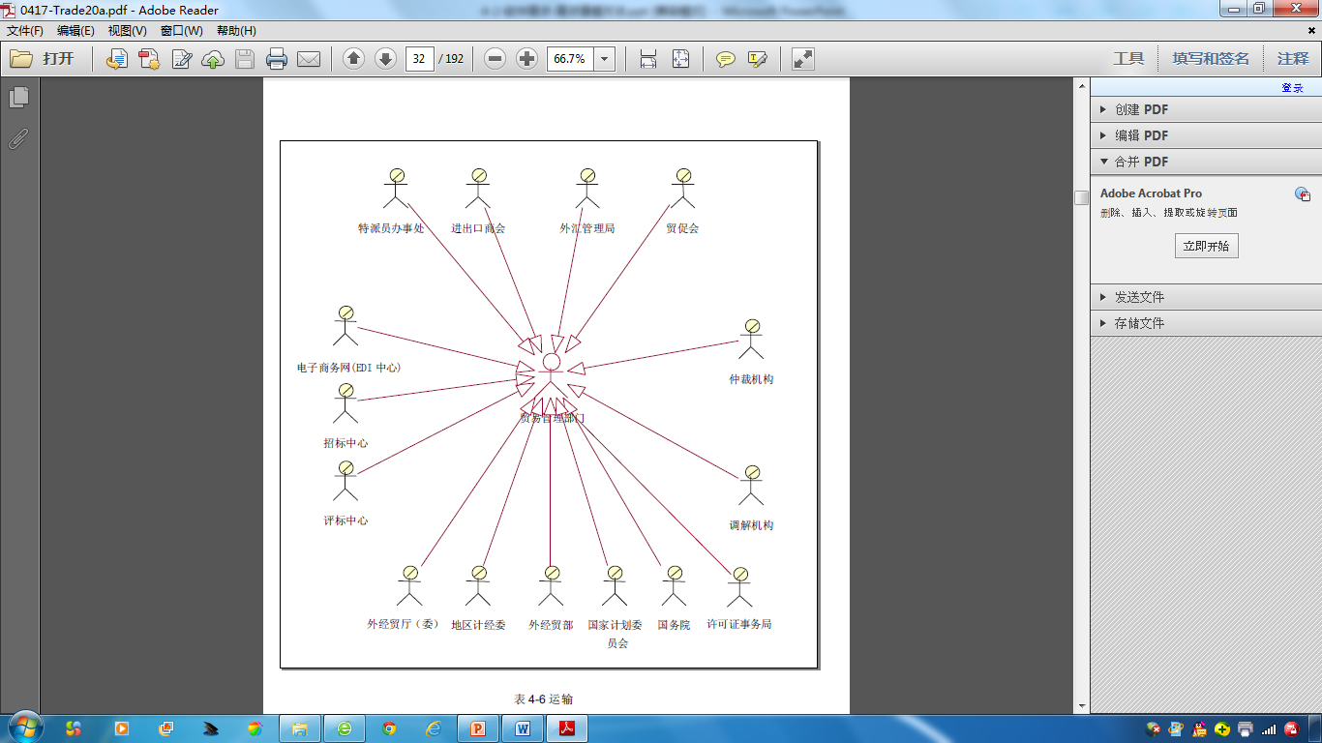
贸易链项目需求实例:角色

Slide 47
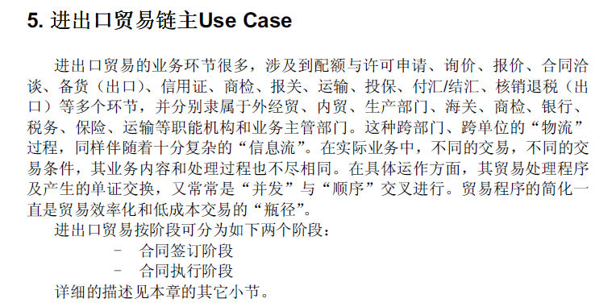
贸易链项目需求实例:主Use case

Slide 48
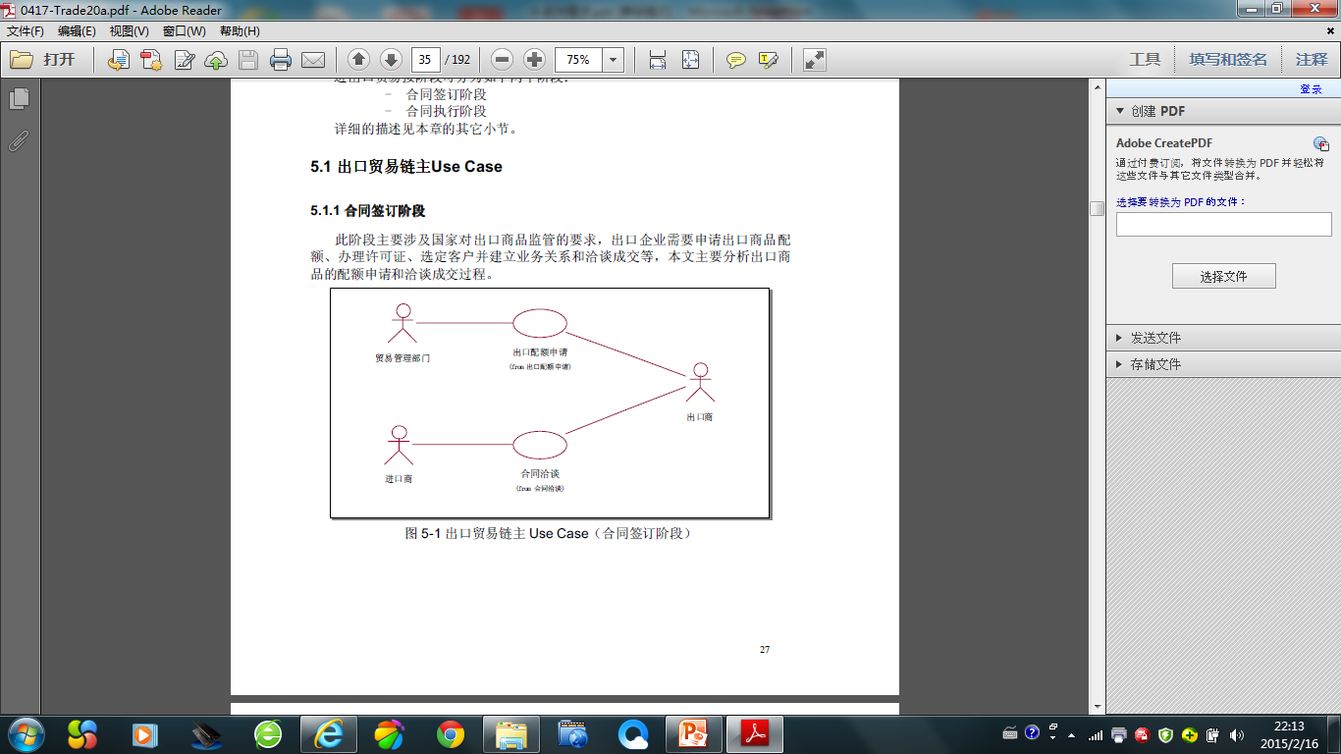
贸易链需求实例:Usecase
chapter__4

Slide 49
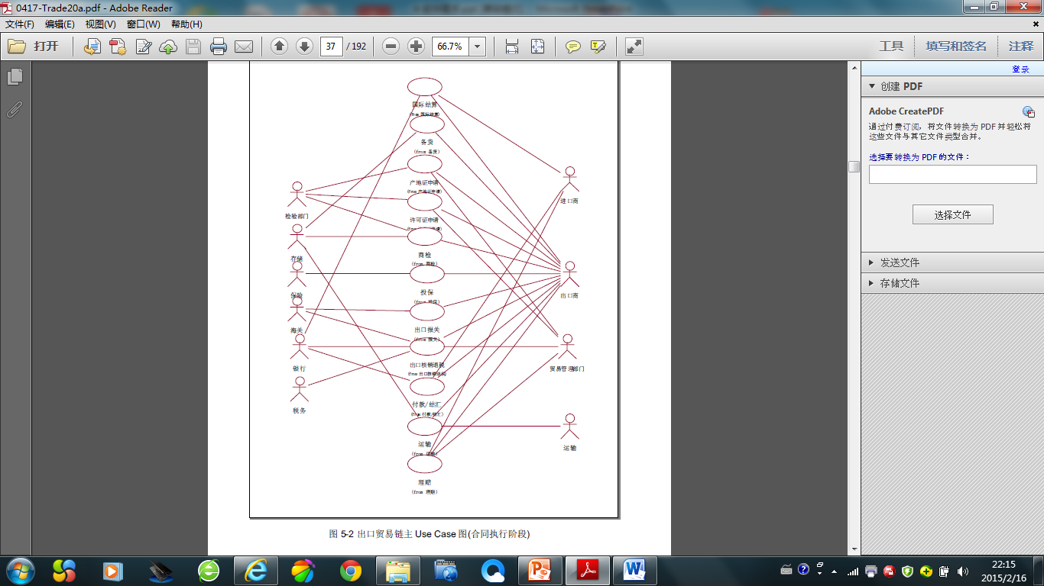
贸易链需求实例：-合同执行阶段
chapter__4

Slide 50
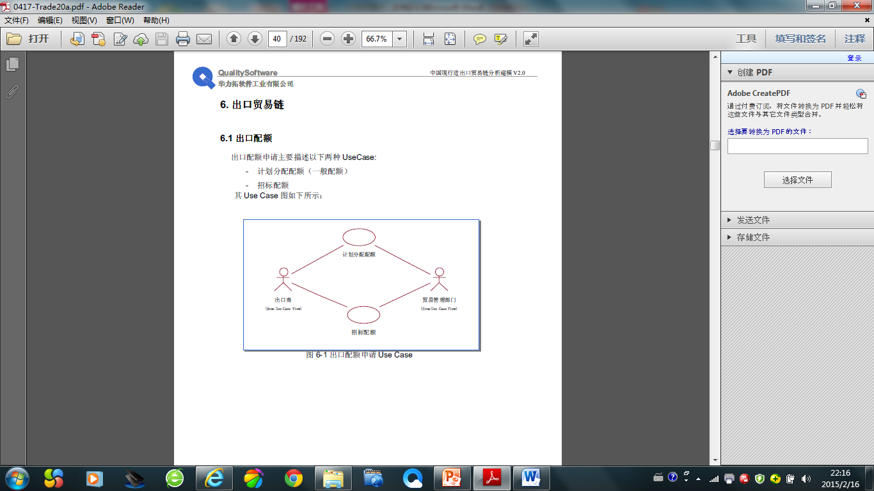
贸易链需求实例
chapter__4

Slide 51
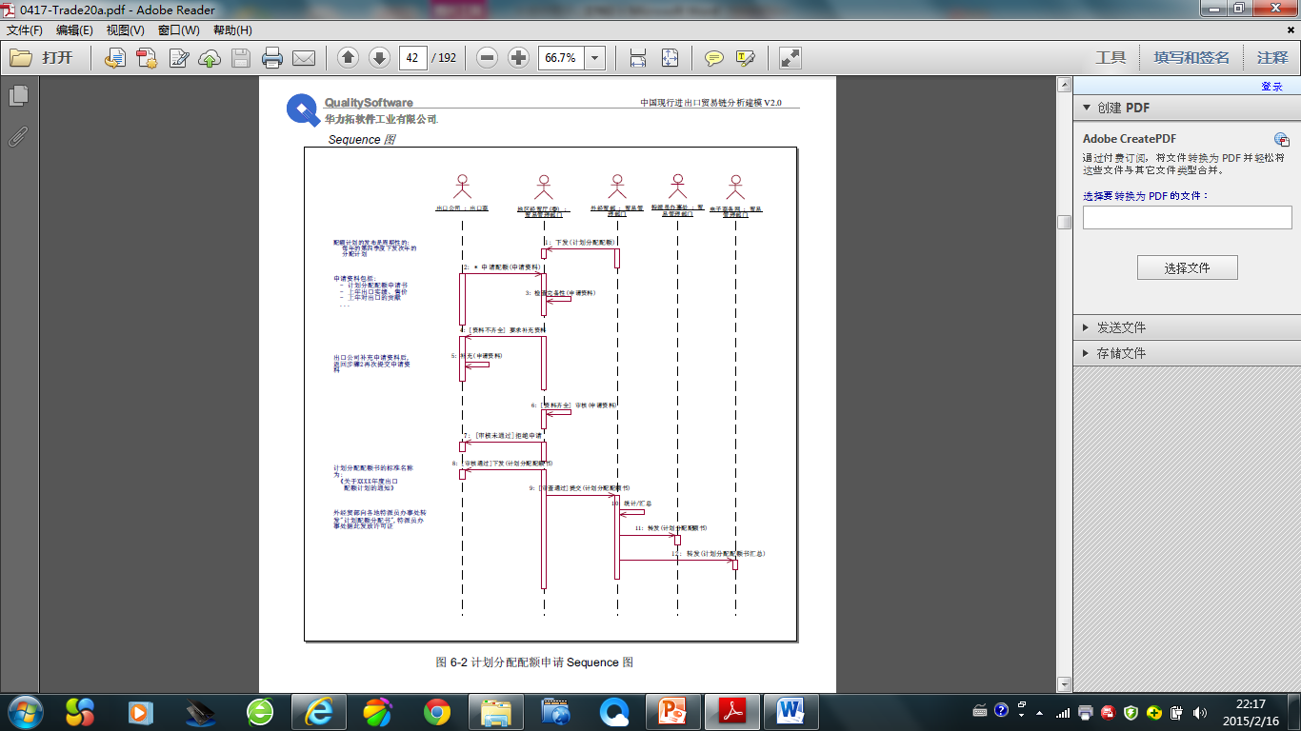
贸易链需求实例
chapter__2

Slide 52
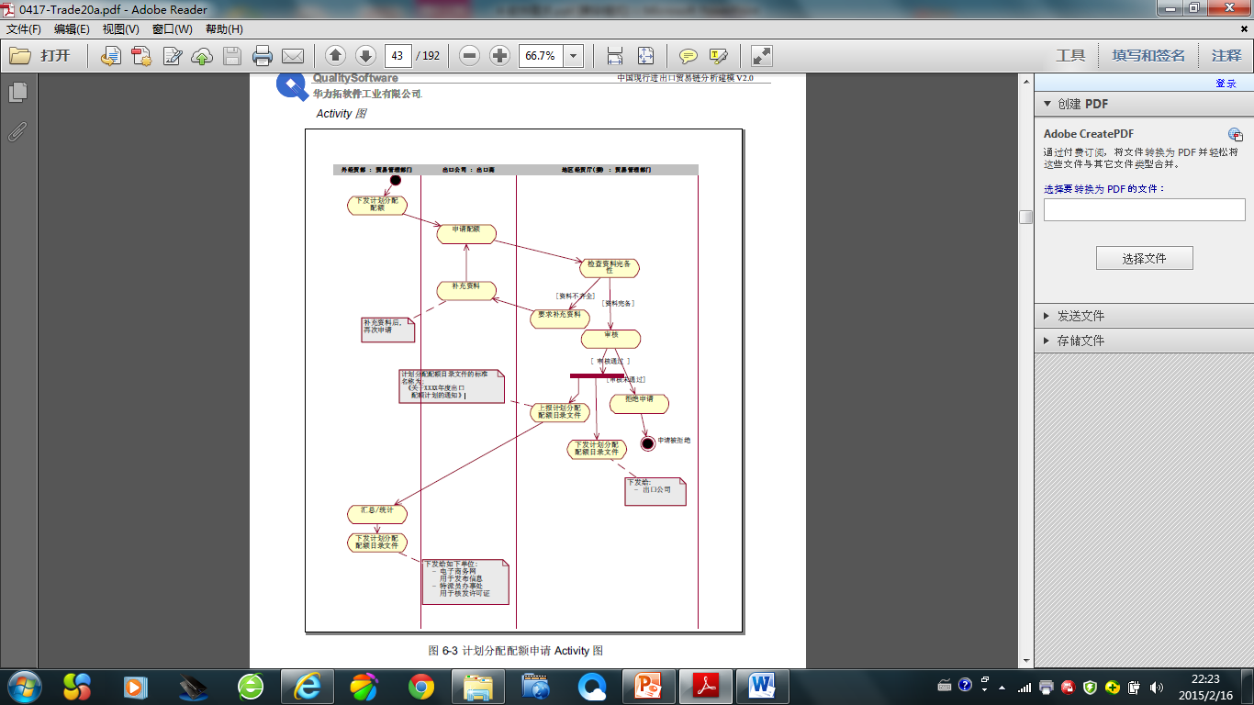
贸易链需求实例 -
chapter__4

Slide 53
本章要点
一
软件需求管理过程
二
传统需求建模方法
三
敏捷需求建模方法
四
案例分析

Slide 54
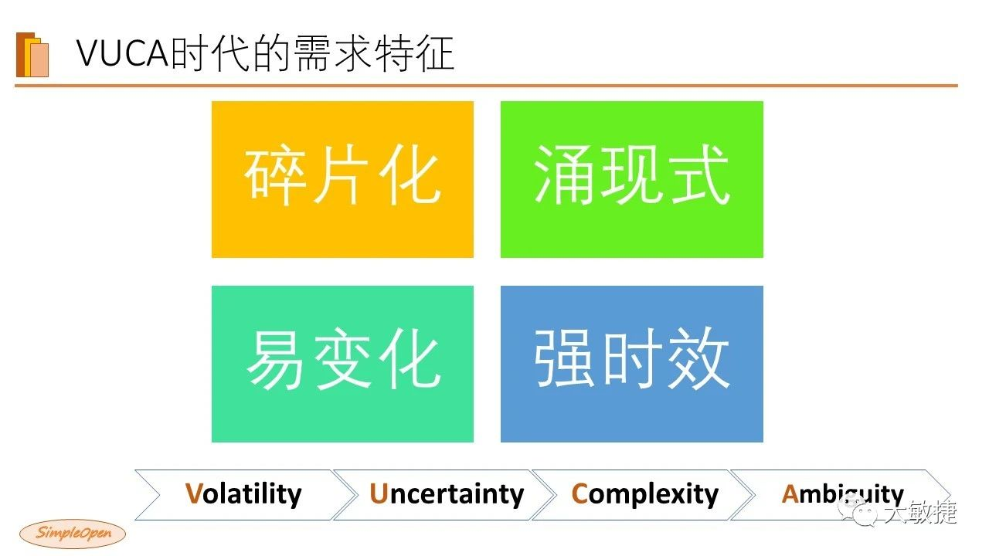
chapter__4

Slide 55
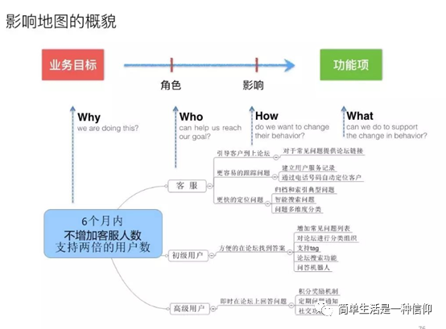
影响地图（Impact Mapping）
chapter__2

Slide 56
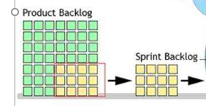
需求池Backlog

Slide 57
Product Backlog:产品待办事项列表
需求的来源
包含产品想法的一个有序列表
一个长短不定列表
可以是模糊的或是不具体的
逐渐完善，越来越明确
chapter__4

Slide 58
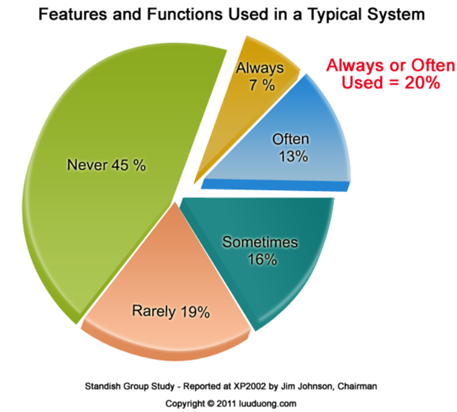
真正使用的需求很少
chapter__2

Slide 59
Sprint Backlog:待办事项列表的细化
按照迭代计划,逐步细化需求,形成Story(故事),
鼓励开发人员、测试人员、业务分析人员和产品负责人合作编写故事,
确保所有的故事都足够小,可以持续交付工作。
最好每天完成至少一个故事。

Slide 60
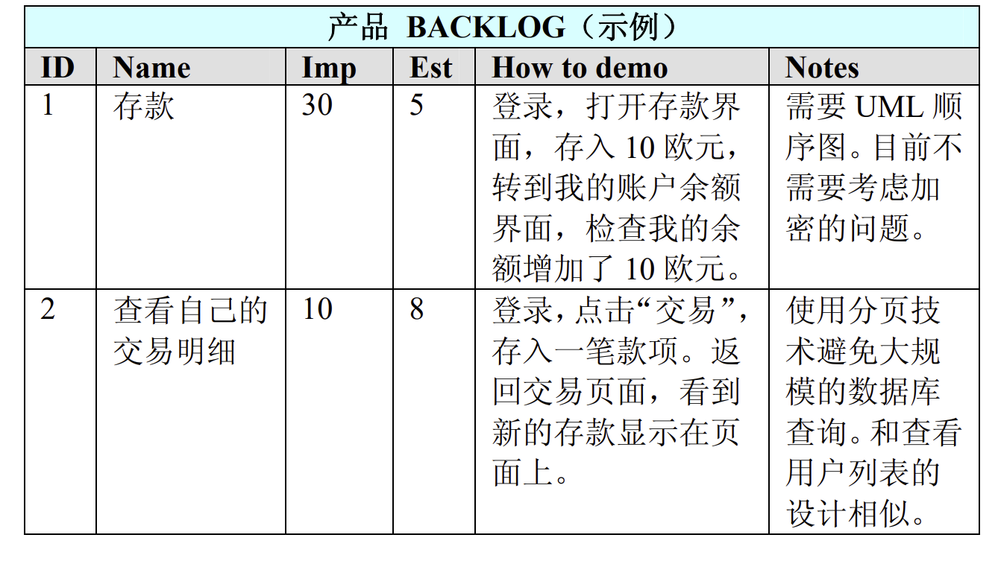
Backlog
chapter__2

Slide 61
User Stories
In Agile process, user requirements are expressed as user stories.
chapter__4

Slide 62
User Stories
User stories are short, simple description of a feature They typically follow a simple template:
      As a <type of user>,
      I want <some goal>
      so that <some reason>.
半形式化
chapter__4

Slide 63
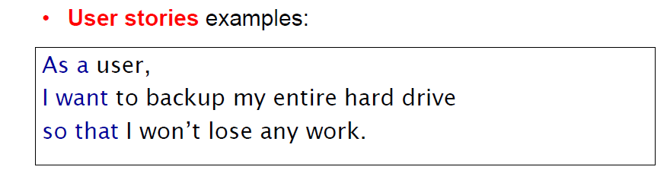
User Stories

Slide 64
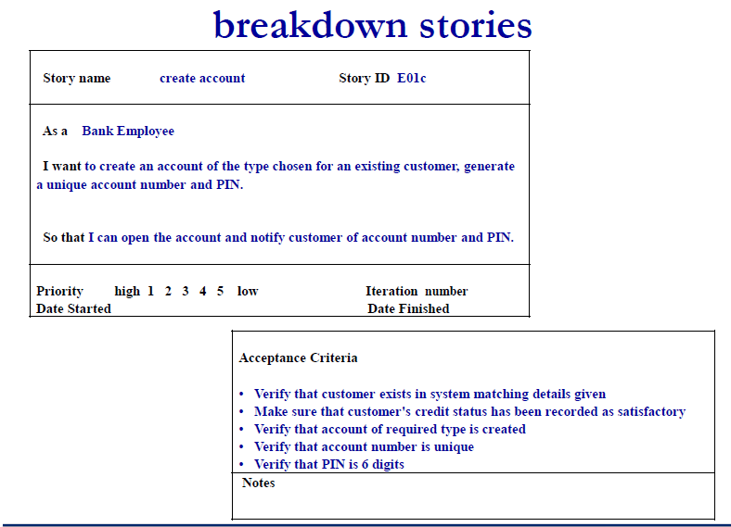
Story的AC验收标准

Slide 65
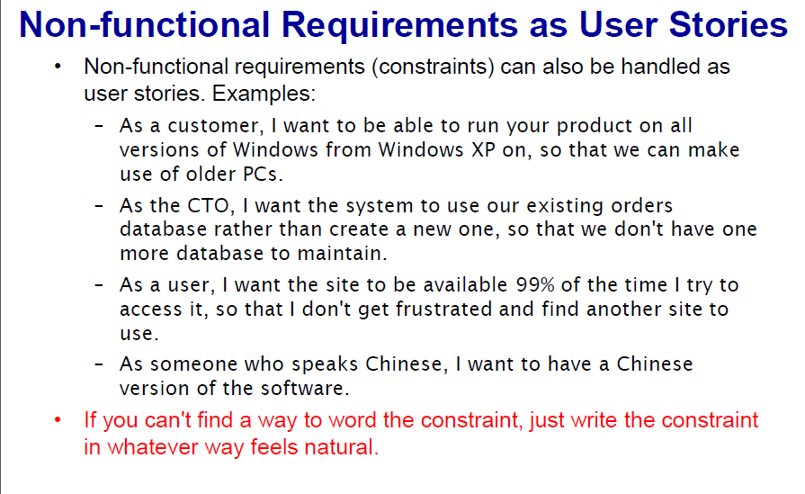
兼容性---操作系统
兼容性---运行环境
鲁棒性-健壮性
兼容性—语言

Slide 66
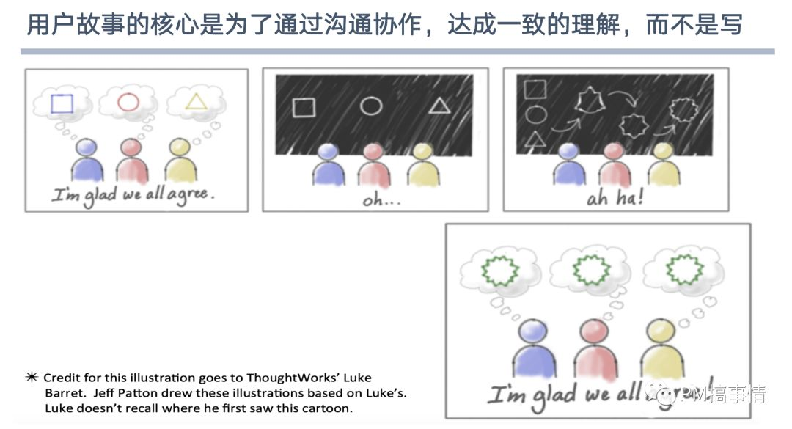
用户故事作用

Slide 67
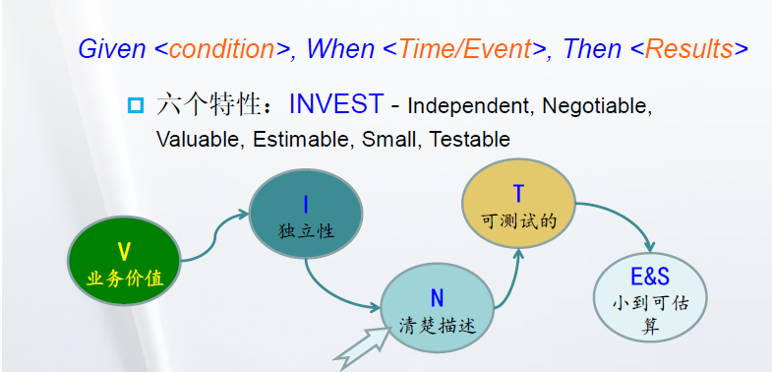
Good user story?
INVEST
–Independent
–Negotiable
–Valuable
–Estimatable
–Small
–Testable

Slide 68


Story cards and story wall
User stories are often written on index cards or sticky notes, stored in a shoe box, and arranged on walls or tables to facilitate planning and discussion.
As such, they strongly shift the focus from writing about features to discussing them. In fact, these discussions are more important than whatever text is written.

Slide 69
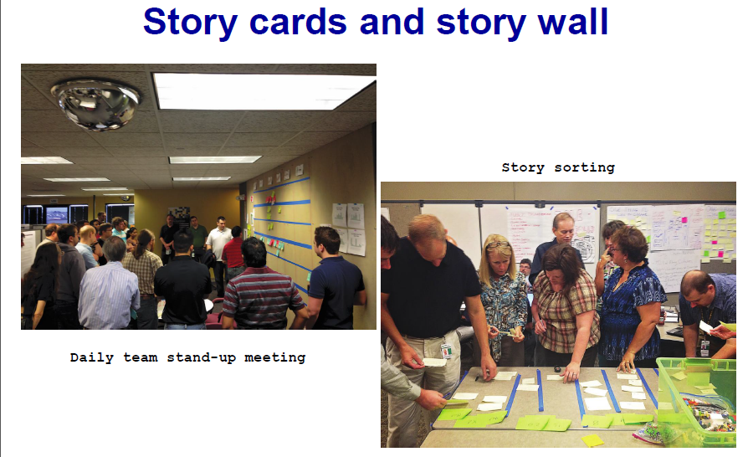
chapter__4

Slide 70
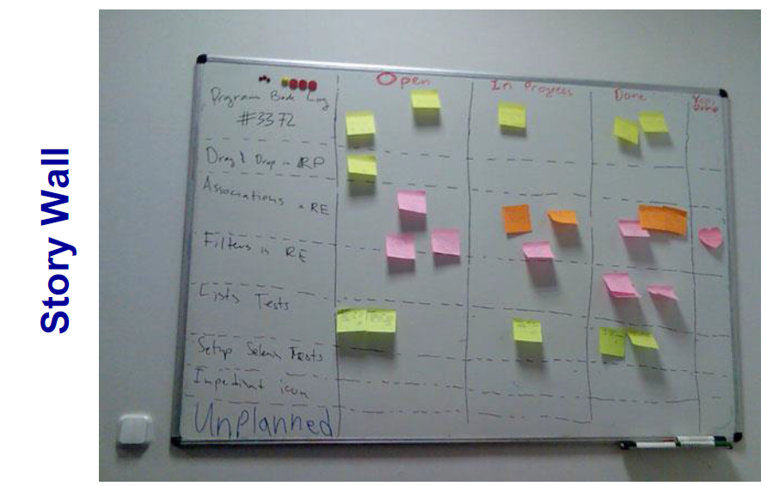
Story wall

Slide 71
Prioritisation of stories
User stories must be prioritised.
–Based on business value
–Value must also be supported by a positive return on investment (ROI)
–Consideration of the risks
The customer chooses the stories for inclusion in the next release based on their priorities and the schedule estimates.

Slide 72
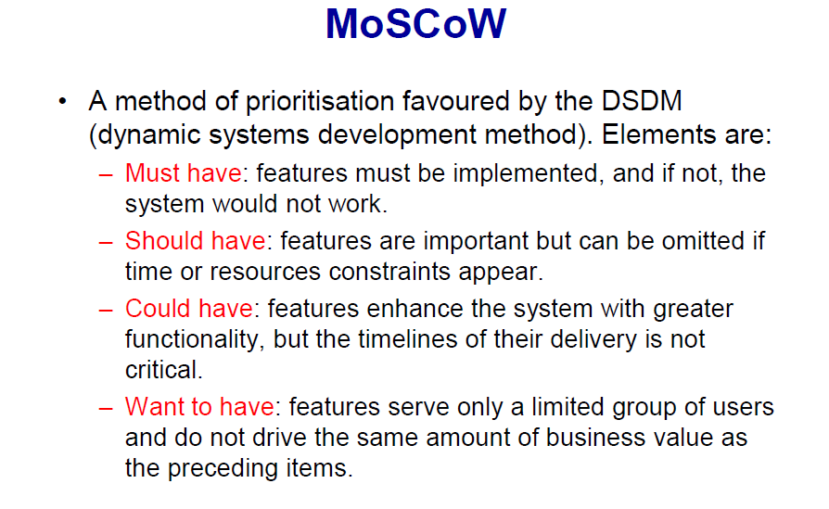

Slide 73
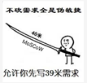
MoSCoW

Slide 74
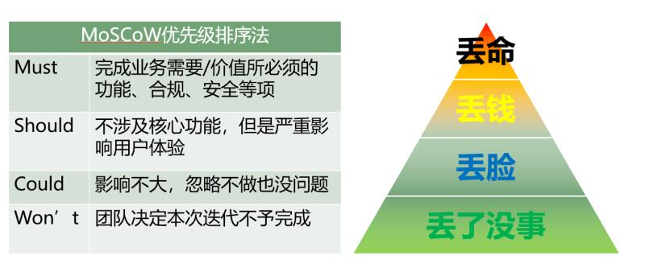
MoSCoW 比喻

Slide 75
MoSCoW Example
Payment processing story:
–Must have: ability to accept Visa and MasterCard.
–Should have: add American Express.
–Could have: add PayPal.
–Want to have: add gift cards.

Slide 76
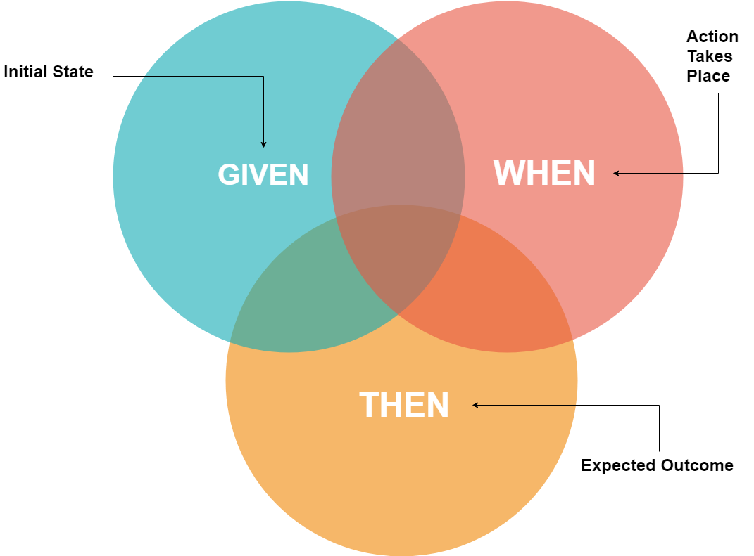
BDD（ Behavior Driven Development行为驱动开发）
需求实例化工具

Slide 77
Given-When-Then
BDD使用一种简单的语法格式称为Gherkin
GIVEN <a situation>
WHEN <an event>
THEN <expected result>

Slide 78

BDD场景实例：加法

Slide 79
BDD优点
与开发联动
与测试联动
利用工具进行度量
活文档
直接作为AC
关注行为

Slide 80
本章要点
一
软件需求管理过程
二
传统需求建模方法
三
敏捷需求建模方法
四
案例分析

Slide 81
案例分析
MED需求管理案例
需求确认：软件需求规格
需求变更：变更控制流程
chapter__4

Slide 82

变更控制流程
chapter__2

Slide 83
需求管理-小结
软件需求管理过程
  需求获取
  需求分析
  需求规格编写
  需求验证
  需求变更
需求建模的基本方法
  原型方法
  基于数据流建模-结构化分析法
  基于UML建模- 面向对象的用例分析法
  敏捷需求分析
chapter__4

Slide 84
本章小结 –核心之“道”
传统需求管理
  前提：需求比较稳定
  描述方法：数据流、UML等
  管理：需求变更管理流程
敏捷需求管理
  前提：需求不稳定
  描述方法： User Story、BDD等
  管理：优先级迭代式管理
chapter__4

